Slide 1

Monitoreo Respiratorio en Ventilación Mecánica
Eder Zamarrón
Médico Intensivista

Slide 2
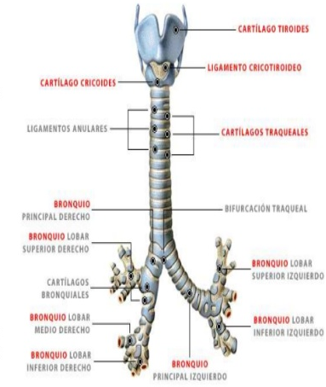
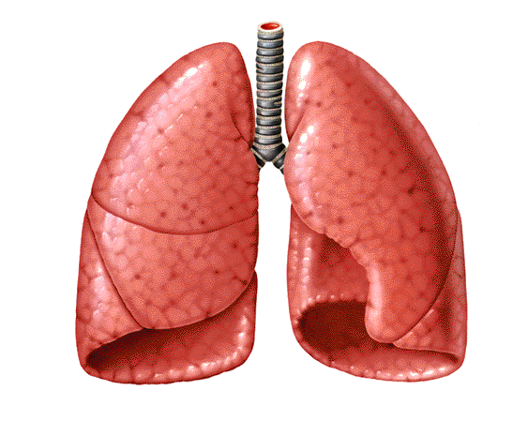
Monitoreo Respiratorio en Ventilación Mecánica

Slide 3
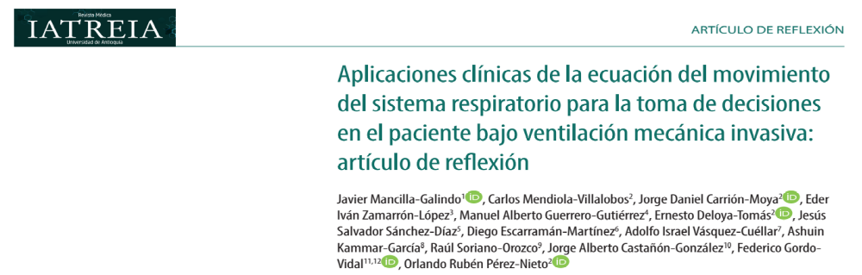
Resistencia:
Lo que se está oponiendo al paso de aire.
Raw = (Ppico – Pmeseta) / (Flujo/60s)
Normal < 10 cmH2O/L/s

Slide 4
Distensibilidad: que tan expandible es el pulmón ΔVt/ΔP
Cest = Vt / (Pmeseta – PEEP)
Normal >50 ml/cmH₂O
Cdyn = Vt / (Pmáx – PEEP) (>50 cmH2O)
10-20% menor a Cest

Slide 5


